Slide 1

数据库前沿探索汇报
ADD YOUR TEXE HERE ADD YOUR TEXE
22组：
王钧涛：2PC协议处理细节
张弛：Oceanbase并行事务引擎
陈奕澄：事务缓存
刘竞元： OceanBase备份与恢复
刘越影：OceanBase备份与恢复

Slide 2
与上学期的不同点
代码级别
深入分析
上学期，我们停留在了oceanbase的表现结果上，没有从代码级别深入了解。本学期我们从这一角度探讨了oceanbase数据库。
针对同一现象，我们小组的分析更加深入
数据结构
更多图表
既然分析了代码，oceanbase独特的数据结构就更不能错过。我们同样做了分析。
在进行展示时，我们使用了更多图表，因此展示的结果更加清晰。
技术选型
理解层级
本学期我们具体探讨了某几种技术选型，从而能够更好地理解oceanbase高性能的成因。
经过课设的系统开发，小组成员对于数据库的理论理解更上一层楼，能够从更深的层级上理解oceanbase

Slide 3
目录
01.
Oceanbase并行事务引擎
CONTENTS
02.
事务缓存
03.
OceanBase备份与恢复
04.
2PC协议处理细节

Slide 4

PART ONE
Oceanbase并行事务引擎
01.为什么需要并行引擎
02.MVCC
03.OCC
04.性能优势

Slide 5
为什么需要并行引擎
高性能
一致性
隔离性
解决冲突
1
2
3
4
高并发性能
数据一致性
事务隔离性
并发冲突解决
数据库系统需要能够处理大量同时发生的事务，以实现高并发性能。并发处理可以允许多个事务同时执行，从而提高系统的吞吐量和响应时间。
并发事务可能同时读取和修改相同的数据。为了保持数据的一致性，数据库需要确保并发事务之间的操作不会相互干扰或破坏数据的完整性。正确的并发控制机制可以保证数据在事务执行过程中的一致性。
并发事务之间应该是相互隔离的，每个事务应该感知不到其他事务的存在。数据库需要提供适当的隔离级别，以避免脏读、不可重复读和幻读等并发问题。
当多个事务同时访问相同的数据时，可能会发生冲突。数据库需要能够解决这些冲突，保证数据的正确性。通过并发控制机制，数据库可以协调事务之间的访问顺序，避免数据冲突。

Slide 6
MVCC
版本管理
读操作
写操作
OceanBase为每个数据行维护多个版本，每个版本都与一个时间戳相关联。当一个事务开始时，它会被分配一个唯一的时间戳。
当一个事务执行读操作时，它会根据自己的时间戳来选择适当的版本。只有那些在事务开始时间戳之前创建的版本才对该事务可见。
当一个事务执行写操作时，它会在数据库中创建一个新的版本，并将其与事务的时间戳关联。
冲突检测
事务提交
当一个事务提交时，OceanBase会检查该事务所做的修改是否与其他事务的修改产生了冲突。如果存在冲突，即两个事务修改了同一数据行的同一个版本，冲突的事务将被回滚。
如果没有冲突，事务会被提交并将其修改应用到数据库中。这些修改会创建新的版本，并且与事务的提交时间戳关联。

Slide 7
OCC
读操作
写操作
当一个事务执行读操作时，它会读取数据库中的数据，而不会对数据行进行加锁。这意味着多个事务可以同时读取相同的数据行，不会发生阻塞或等待。
当一个事务执行写操作时，它会尝试在数据库中修改数据。在OCC中，事务不会立即对数据行进行加锁。相反，它会记录下自己要修改的数据行及其原始值。
冲突检测
事务提交
当一个事务提交时，OceanBase会检查该事务所要修改的数据行是否与其他已经提交的事务的修改产生了冲突。这是通过比较事务提交时记录的原始值和当前数据库中的值来完成的。如果存在冲突，即其他事务已经修改了相同的数据行，冲突的事务将被回滚。
如果没有冲突，事务会被提交，并将其修改应用到数据库中。此时，事务的修改会生效，并更新相应的数据行。

Slide 8
性能优势
提高并发性能
减少锁冲突
减少死锁风险
降低回滚和重试次数
MVCC和OCC允许多个事务并发地读取和修改数据库，而不需要相互阻塞等待资源。这可以提高系统的并发处理能力，允许更多的用户或应用程序同时访问数据库。
MVCC和OCC使用乐观并发控制，不需要使用传统的锁机制，如悲观锁。相比于悲观锁，乐观并发控制可以减少锁冲突的概率，提高并发性能。
MVCC和OCC减少了事务之间争用资源的可能性，因此可以降低死锁的风险。死锁是多个事务相互等待对方释放资源的情况，而MVCC和OCC可以减少这种情况的发生。
MVCC和OCC减少了事务之间争用资源的可能性，因此可以降低死锁的风险。死锁是多个事务相互等待对方释放资源的情况，而MVCC和OCC可以减少这种情况的发生。

Slide 9
PART TWO
事务缓存
01.Location cache 介绍
02.SQL engine
03.Plan cache

Slide 10
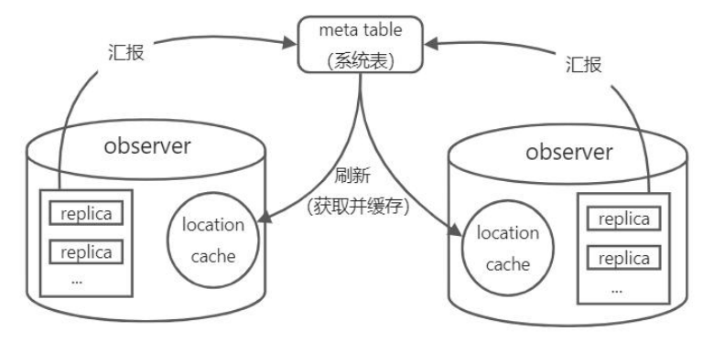
Location cache
Location cache 是 observer 上的一个基础模块，为事务等其他模块提供获取即缓存某个副本的位置信息的能力。Location cache 依赖各级 meta 表以及底层 partition_service、log_service 的服务获取副本的位置信息，通过各模块的调用被动刷新即缓存 cache。同一个 observer 各模块共享同一个 Location cache。

Slide 11
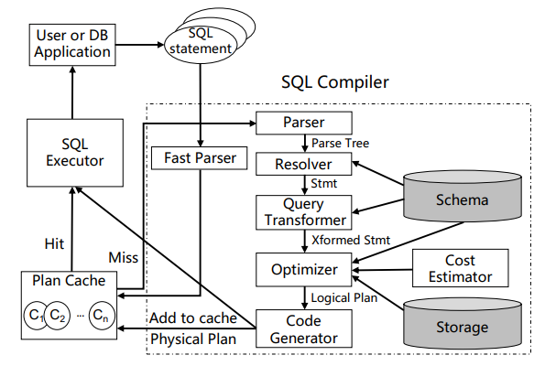
SQL engine
OceanBase 的 SQL引擎是整个数据库的数据计算中心。当它接收到经过一系列处理（如语法分析、语义分析、查询重写和查询优化）的SQL请求后，执行器负责执行。如果SQL语句涉及大量数据，OceanBase的查询执行引擎将实现一系列技术，例如分布式查询执行、数据重分布、垂直（水平）并行执行、动态连接过滤、动态分区修剪和全局排队。

Slide 12
SQL engine
问题背景
问题背景
Execution plan的生成（在某些数据库供应商的系统中称为硬解析）是一个相对复杂的过程，需要很长一段时间，特别是在OLTP场景中。
优化器需要执行查询转换、物理优化，最后引擎需要进行代码生成，这通常会从端到端角度计算整个执行时间。
问题背景
Plan cache 的引入
由于许多系统也实现了类似计划缓存的组件，因此OceanBase使用一个快速解析器，该解析器是一个超轻量级框架，只进行词法分析，然后尝试匹配计划缓存中的现有计划。
背后的考虑是，只要它能匹配计划缓存中已经存在的语句，就不需要语法/语法检查。这种方法比普通解析器快10倍。

Slide 13
plan cache
在接收到用户发送的SQL请求字符串后，解析器将字符串分割成单个单词，并根据预设的语法规则解析整个请求。解析器根据数据库模式将SQL请求中的标记转换为相应的对象，例如库、表、列和索引，并生成一个语句树。
在解析器之后，转换器分析用户SQL的语义，并根据内部规则或成本模型将用户SQL重写为其他等价形式，并将其提供给后续的优化器进行进一步优化。优化器负责生成最佳的执行计划，尽管输出结果不能立即执行，还需要由代码生成器转换为可执行代码。

Slide 14
PART THREE
OceanBase备份与恢复
01.从 OceanBase备份与恢复概述
02.从 OceanBase 存储引擎看性能优化
03. OceanBase备份及恢复原理
04. OceanBase 存储关键数据结构解析
05. OceanBase 恢复流程代码解析

Slide 15
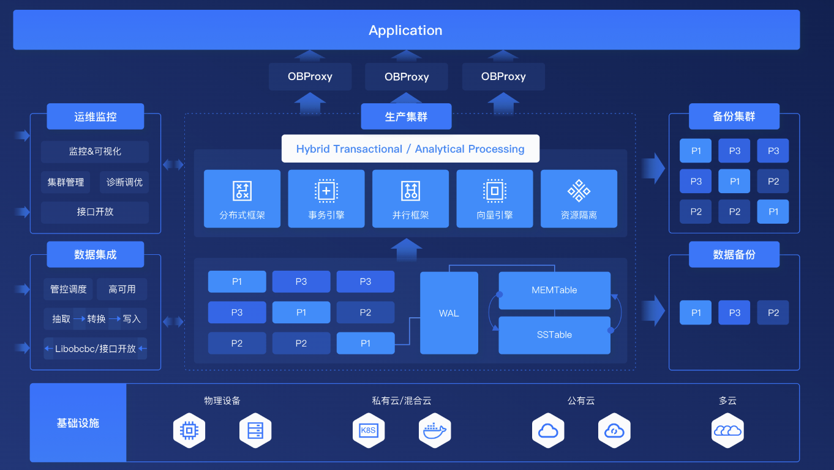
OceanBase备份及恢复概述
数据库备份方式
数据异常问题及恢复方案
逻辑备份：导出工具将数据库对象和数据以特定格式导出到存储设备。
物理备份：转储数据库的物理文件到另外的设备。
单机问题：多副本容灾复制可恢复。
多机问题：考虑数据恢复措施。
少数派副本问题：多副本机制保证正常运行并自动补全数据。
多数派副本问题：使用备库切主或备份恢复来恢复数据。
人为操作：回收站功能或备份恢复恢复数据。
OceanBase特点
总结
分布式、基于无共享架构的关系型数据库。
高可用性和数据恢复能力。
遵循严格的Paxos协议，实现强一致性。
OceanBase提供强大的高可用性和数据恢复能力。
根据情况选择合适的恢复措施。
备份恢复功能应对人为操作和复杂数据异常问题。

Slide 16
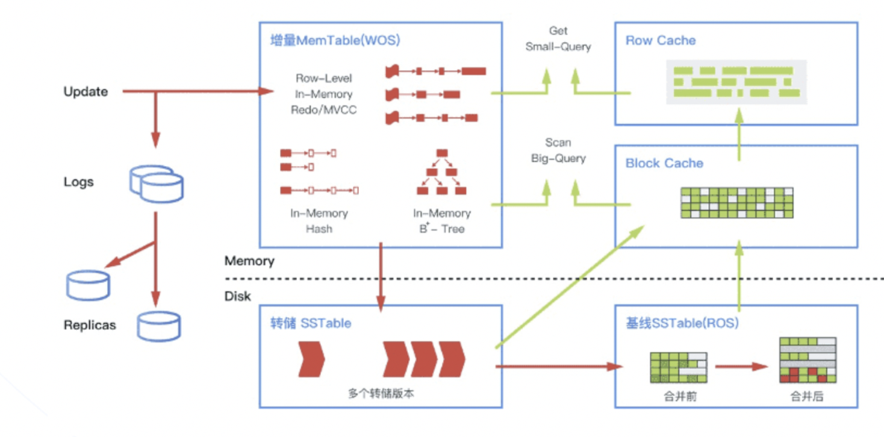
从 OceanBase 存储引擎看性能优化
内存数据 MemTable：
在查询上，OceanBase引入rowcache可以在热点数据查询场景下，大幅提升查询性能。内存结构上，MemTable有两种组织形式：hashtable和btree ，hashtable优化单值查询场景性能，btree则优化范围查询场景性能。
磁盘数据SSTable：
从内存dump到磁盘的多个转储版本的SSTable达到指定个数时，会触发增量转储数据和基线数据的合并，产生一个新版本的基线数据。
LSM Tree架构是OceanBase高性能的基础。基于这个架构，业务写入的数据异步批量入盘、连续存储，特别适合做数据的编码和压缩，不仅可以降低存储成本，还可以带来额外的性能提升。
OceanBase LSM Tree 存储架构由两部分组成：
一部分是磁盘数据 SSTable；另一部分是增量内存数据 MemTable。

Slide 17
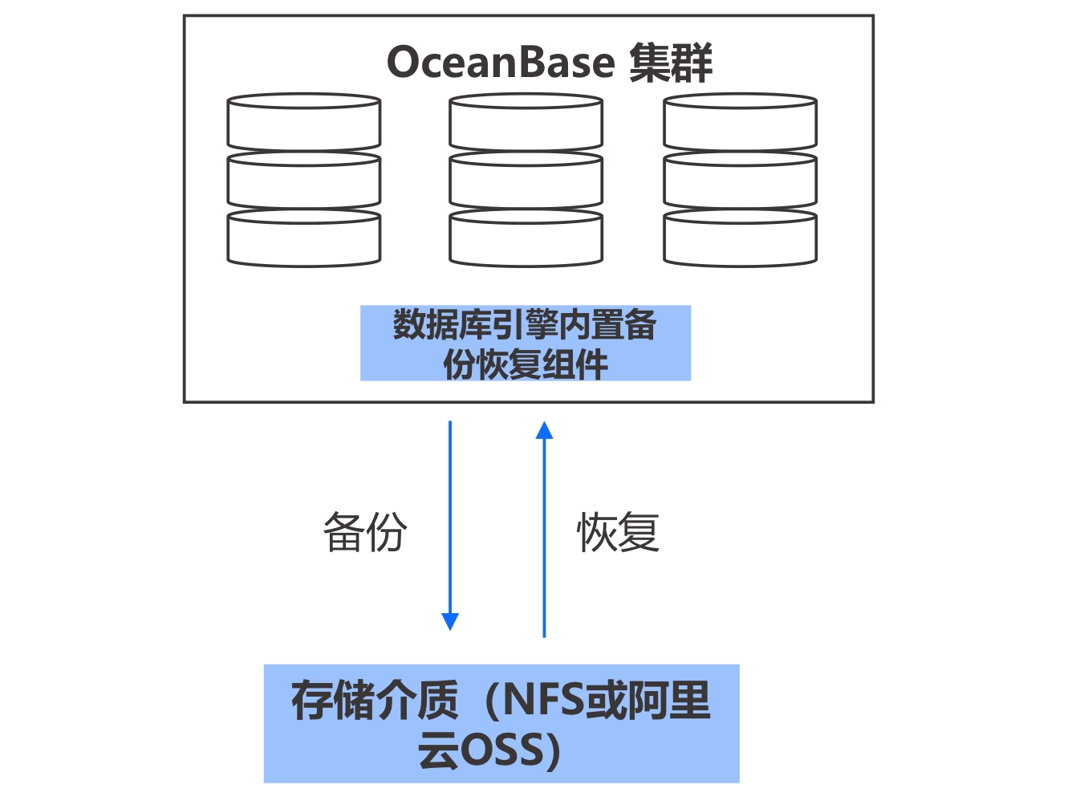
OceanBase备份及恢复原理
基线数据备份
基线数据恢复
AgentServer定期去任务总控表（base_data_backup）中查询，以获取基线备份任务；在获取任务之后，AgentServer会将基线备份任务按照一定规则拆分为若干子任务，将子任务插入到子任务表（base_data_backup_task）中，随后每个子任务由一个相关线程来执行。
本质上来说，基线恢复是由恢复的目标集群来执行的。AgentRestore中的基线恢复线程发现基线恢复任务后，会向恢复目标集群发送一条执行基线恢复的命令（ALTER SYSTEM RESTORE tenant FROM ...），恢复的目标集群执行该命令即开始基线恢复，通过读取备份的基线数据来重构恢复租户。
增量数据备份
增量数据恢复
增量备份通过拉取OceanBase的事务日志（即Clog）来备份用户实时变化的增量数据。增量备份的模块是incbackupserver，与基线备份的总体架构类似，incbackupserver定期查询Meta DB中的任务控制表（inc_data_backup），获取任务后通过RPC调用读取OceanBase的Clog，然后对日志进行解析，按照事务组装成特定的格式后输出至备份介质。
在AgentRestore启动后，增量恢复线程开始不断扫描增量恢复任务控制表（inc_data_restore），发现新的任务后，启动下载线程开始下载增量备份的日志文件，下载完毕后，会对日志进行解压和解析，拼装成SQL语句并组装成事务，并写入恢复的目标集群租户中。下载、解析、写入这三个模块都通过多线程来提升执行效率。

Slide 18
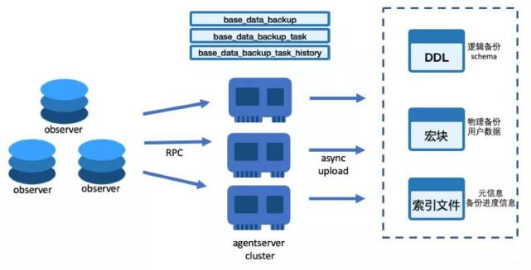
OceanBase备份及恢复原理-数据备份
基线数据备份
备份恢复中执行基线备份的模块是 AgentServer ，如下图所示：
AgentServer 定期去任务总控表（base_data_backup）中查询，以获取基线备份任务；在获取任务之后，AgentServer 会将基线备份任务按照一定规则拆分为若干子任务，将子任务插入到子任务表中，随后每个子任务由
一个相关线程来执行，执行时随机选择延时低的从库，通过 RPC 调用来读取宏块数据，经过处理后异步写入到备份介质中，直到所有子任务都完成之后，任务记录被移动到历史表中。
基线数据中既包含逻辑备份数据，也包含物理备份数据，其中包括建表语句等在内的 DDL 以逻辑的方式备份，用户数据则以物理的方式（即文件复制）备份，在备份数据中，也有记录备份进度元信息的索引文件。

Slide 19
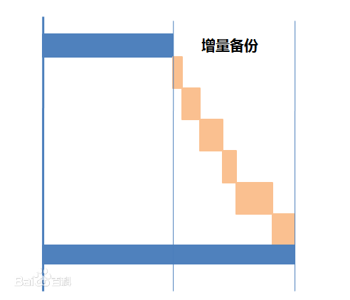
OceanBase备份及恢复原理-数据备份
增量数据备份
增量备份通过拉取 OceanBase 的事务日志（即 Clog）来备份用户实时变化的增量数据。增量备份的模块是 incbackupserver，与基线备份的总体架构类似，incbackupserver 定期查询 Meta DB 中的任务控制表，获取任务后通过 RPC 调用读取 OceanBase 的 Clog，然后对日志进行解析，按照事务组装成特定的格式后输出至备份介质。
与基线数据备份不同的是，增量备份是一个持续的过程，任务在发起后会一直执行，不断地备份数据变更生成的事务日志，因此增量备份任务没有历史表，任务的状态记录在 inc_data_backup 表中。除了任务的状态，表中的另一个重要参数是增量备份位点，代表这个增量备份任务已经备份到的时间点，这是衡量增量备份任务进度以及是否正常运行的重要指标。
值得一提的是，OceanBase 的增量备份是逻辑备份，不是物理备份，也就是说，增量备份出来的数据所包含的用户数据的变更只包含了变化的内容，没有包含数据在内存或硬盘上的物理变更。

Slide 20
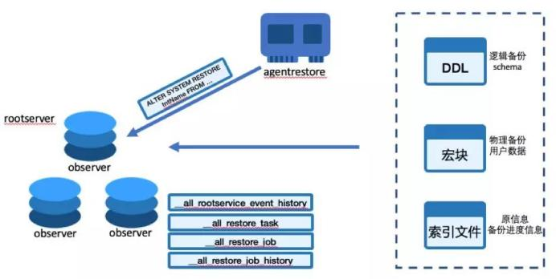
OceanBase备份及恢复原理-数据恢复
基线数据恢复
执行基线恢复的模块叫做 AgentRestore，程序启动后，会不断查询恢复任务总控表（oceanbase_restore），查找新的恢复任务。在获取新任务之后，会往基线恢复的控制表（base_data_restore）中插入一条数据，启动基线恢复。
本质上来说，基线恢复是由恢复的目标集群来执行的。AgentRestore 中的基线恢复线程发现基线恢复任务后，会向恢复目标集群发送一条执行基线恢复的命令，恢复的目标集群执行该命令即开始基线恢复，通过读取备份的基线数据来重构恢复租户，基线恢复的架构如左图所示。
基线恢复的进度、结果和历史信息记录在恢复目标集群 sys 租户的相关表中，如左图所示。AgentRestore 不断通过相关表获取基线恢复任务的状态，一旦基线恢复任务完成，立刻向增量恢复的任务控制表（inc_data_restore）中插入一条数据，启动增量恢复。

Slide 21
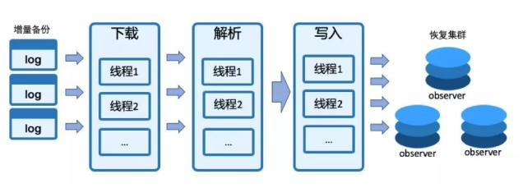
OceanBase备份及恢复原理-数据恢复
增量数据恢复
OceanBase 的增量恢复由 AgentRestore 来执行，示意图如下图所示。
在 AgentRestore 启动后，增量恢复线程开始不断扫描增量恢复任务控制表（inc_data_restore），发现新的任务后，启动下载线程开始下载增量备份的日志文件，下载完毕后，会对日志进行解压和解析，拼装成 SQL 语句并组装成事务，并写入恢复的目标集群租户中。下载、解析、写入这三个模块都通过多线程来提升执行效率。增量恢复的起始点是生成生成基线数据的合并发生的冻结时间（Frozen Timestamp）。基线数据中包含了备份租户在合并时的全量数据，通过执行增量恢复，能够回放从合并时间到用户指定恢复结束时间之间的数据变更，从而实现恢复到指定时间点。

Slide 22
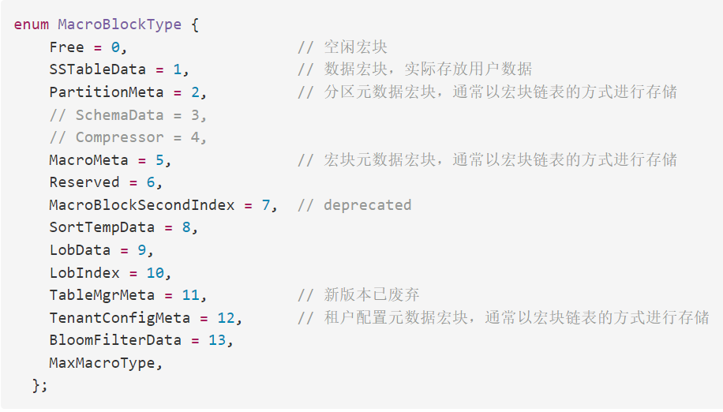
OceanBase 存储关键数据结构——MacroBlock
OceanBase数据库将数据分为增量数据和基线数据，基线数据是几乎占满整个磁盘的一个超大文件，OceanBase数据库以固定大小的宏块（MacroBlock，默认大小为 2MB）为单位对磁盘上的基线数据进行管理，从而优化每日合并过程并高效利用磁盘空间，这类似于操作系统中内存的页式管理。宏块按照其在磁盘中的位置进行逻辑编号，起始编号为0。MacroBlockType 枚举类型标识了宏块有哪些种类。

Slide 23
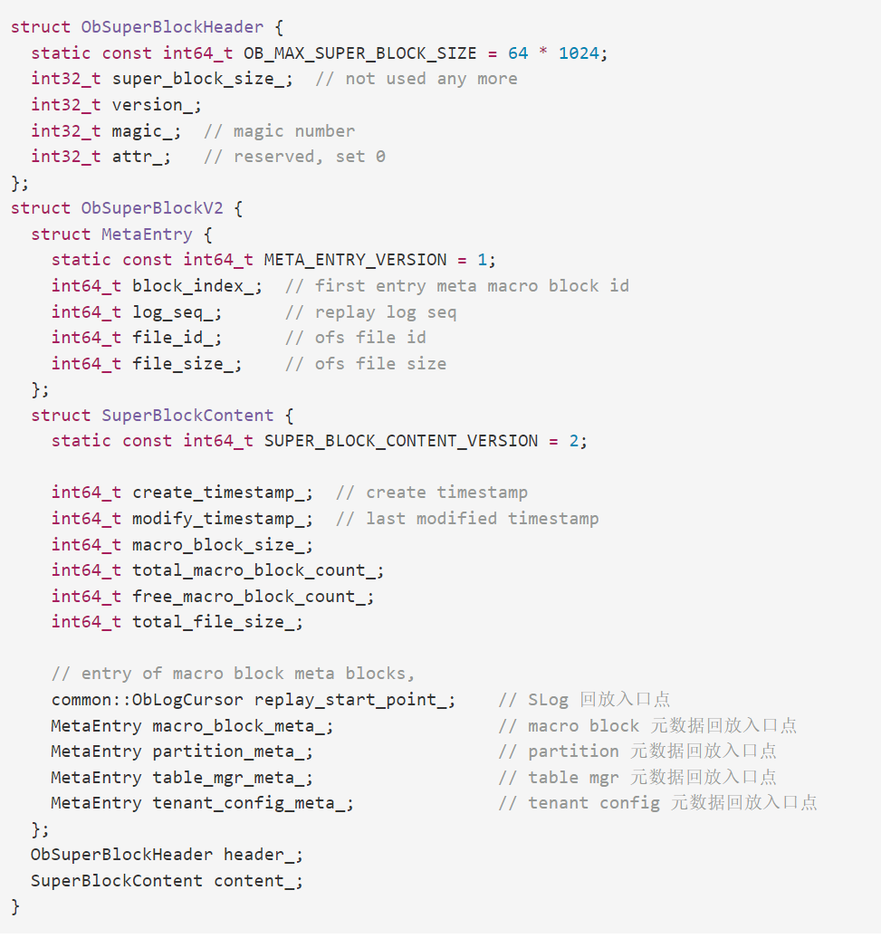
OceanBase 存储关键数据结构——Super Block
类似于文件系统，宏块还有一种称为Super Block的特殊种类。Super Block存放了整个基线数据的关键信息，比如元数据入口点和日志回放点，固定为第0块宏块，通常还有若干个备份块。Super Block可以简单理解为所有持久化数据的普遍元数据，其中包含了各种Meta Block的入口块（即宏块链表第一块）以及SLog的回放入口点（SLog文件中的日志经过checkpoint后成为Meta Block，这里的回放入口点即SLog中尚未经过checkpoint形成meta 的日志偏移位置，如果将Meta Block看作 meta 的基线数据，那么SLog需要回放的日志可以理解为meta的增量数据），一般是前两个macro block。

Slide 24
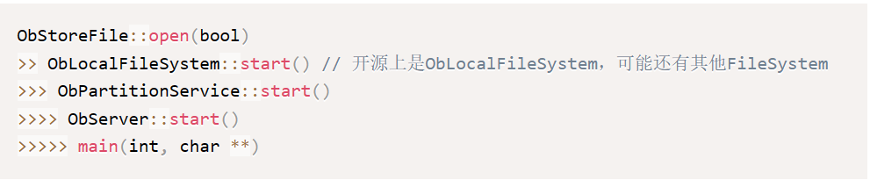
OceanBase 恢复流程代码解析
启动恢复过程的调用栈如下：
加载元数据的快照点，即将分区和 sstable 的信息还原进内存
回放 slog，将分区和 sstable 的信息更新到最新状态
从分区的元信息中获取 clog 的回放位点，开始回放 clog 日志生成 memory table

Slide 25
PART FOUR
2PC协议处理细节
01.开发思路
02.不同阶段
03.宕机恢复
03.事务状态

Slide 26
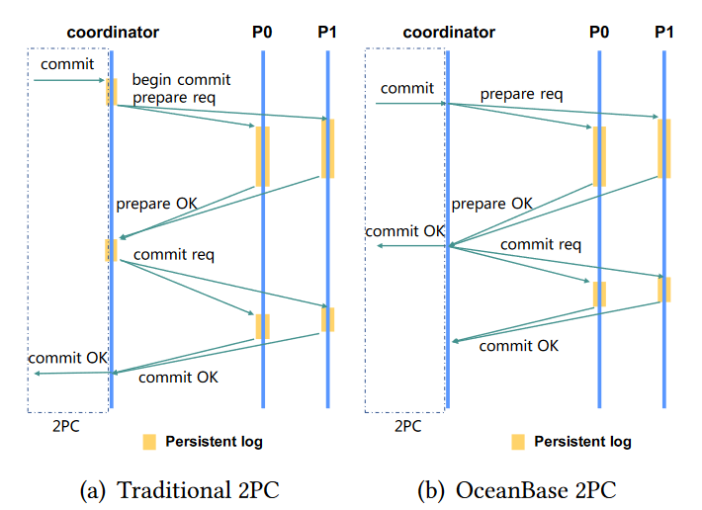
开发思路
底层
底存存储需要暴露sharding细节，提供以分区为单位的事务上下文管理机制，使得在预处理过程中，行锁和数据修改为内存操作，避免持久化的代价。
逻辑
简化协调者为无状态逻辑
减少2PC执行关键路径上的持久化和RPC次数

Slide 27
不同阶段
预处理阶段
协调者向若干参与者发送SQL请求或执行计划，一个sharding即对应一个参与者，针对这个事务，在每个参与者中会维护一个通过事务ID索引的事务上下文，用于维护行锁、redo数据等，有必要的情况（redolog过多）下，这个阶段可能会异步的持久化redolog。
01
Prepare阶段
02
协调者收到客户端提交事务的请求，向各个参与者发送prepare命令，命令中携带了当前事务的参与者列表，参与者收到prepare命令后，将事务的redolog、参与者列表、prepare日志持久化后，向协调者和其他参与者发送prepare成功的消息。
Commit阶段
协调者收到所有参与者应答prepare成功的消息后，即向客户端返回事务提交成功；对于每个参与者，当它确认所有参与者都prepare成功后，将本地事务提交并释放行锁等资源，并异步的持久化一条commit日志，然后向其他参与者发送commit成功的消息。
03
Finish阶段
04
对于每个参与者，当它确认所有参与者都commit成功后，将本地事务上下文释放，并异步的持久化一条finish日志

Slide 28
宕机恢复
Prepare阶段宕机
预处理阶段宕机
Commit阶段宕机
Finish阶段宕机
一旦所有参与者完成prepare，无论协调者是否宕机，事务最终都会被提交。对于参与者来说，如果没有持久化prepare日志，那么在回放日志时这个事务会被丢弃；如果已经持久化prepare日志，在日志回放完成后，需要向所有其他参与者查询事务状态。
无论参与者还是协调者，在这个阶段宕机，事务都无法继续进行，可依靠参与者轮询协调者状态来尽快结束事务释放行锁。
这个阶段已经没有协调者的事了，所以只考虑参与者即可，如果已经持久化commit日志，那么回放日志后，它要在内存中保存这个事务状态，直到确认其他参与者都已完成commit；如果未持久化commit日志， 那么在日志回放完成后，需要向所有其他参与者查询事务状态。
只考虑参与者即可，如果已经持久化finish日志，那么在回放过程中自然的释放事务上下文即可；如果未持久化finish日志，那么 它要在内存中保存这个事务状态，直到确认其他参与者都已完成commit。

Slide 29
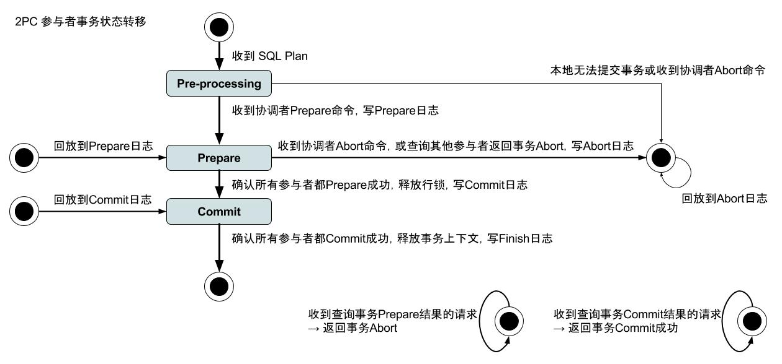
事务状态
参与者的事务状态机

Slide 30
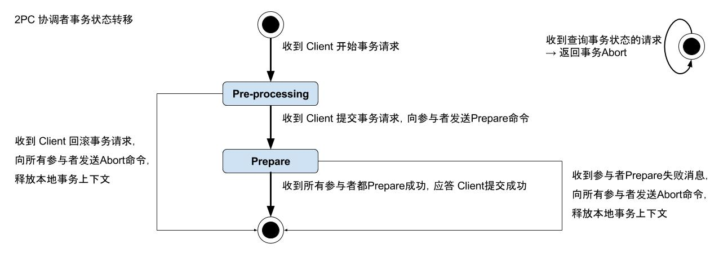
事务状态
协调者的事务状态机

Slide 31
THANKS
22组

